Slide 1
JavaScript高级编程

Slide 2
JavaScript简述
JavaScript(ECMAScript)
  只要是做B/S开发，JavaScript都是必须的。
  JavaScript是基于(browser)浏览器端的一门动态的、弱类型脚本编程语言。
  JavaScript在WEB开发中主要作用:
  html元素事件的监听。
  通过dom编程动态的操作html元素。
  表单的输入校验。
  发送异步请求。
Java与JavaScript的关系？
  两者之间没有关系。
  Java是静态语言而JavaScript是动态语言。
  只是流程控制，运算符有点像而已。

Slide 3
JavaScript要点
JavaScript核心
  函数、类、构造器、对象、属性、方法、继承。
  JSON。
  内置函数。
  文档对象模型(DOM)
  理解DOM与html元素之间的转换关系。
  DOM如何动态的CRUD操作静态的html元素。
  html元素的属性与样式操作。
浏览器对象模型(BOM)
  BOM有哪些相关对象构成。
  常用的对象。
  window对象浏览器相关方法。

Slide 4
JavaScript语句
JavaScript语句可以出现在以下四个位置：
html页面<script type=“text/javascript”>JS代码…</script>标签体内。
单独的js文件中，在html页面引入。
html元素事件属性中。
注意：这时的javascript语句相当于写在事件函数体内。
超链接a标签中,但要加上javascript:作为前缀。
注意：这时的javascript语句相当于写在<script>标签体内是全局的。
说明：html页面<script>标签只能出现在<head></head>、
<body></body>中间，就算你把<script>写在<head>之前
</html>之后,浏览器也会动态的把<script>标签移到相应
的位置。

Slide 5
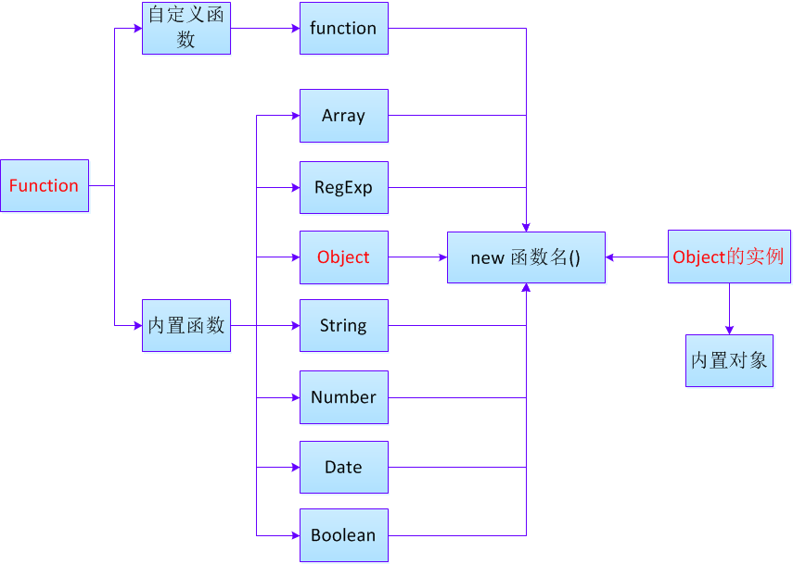
Function与Object
重点：Function创建function，function创建对象。

Slide 6
Function概述和定义
JavaScript函数(Function)
  只要定义一个函数那它的引用对象就能继承Function所有属性与方法。
  只要定义一个函数那它的默认调用者是window。
  只要定义一个函数那它的constructor永远都是Function。
  只要一个变量引用的是对象，它就是Object的实例。
  注意： JS并不是面向对象的,它的函数有点像Java中的方法,但完全不一样。
定义函数的三种方法
  第一种：function 函数名(p1, p2){//函数执行体}
  第二种：用function定义函数---这种语法十分常用。
  1. var test = function(p1,p2){ // 函数执行体}
  2. (function(参数列表){//函数执行体})(参数列表); // 匿名函数
  第三种：可以调用Function的构造器来创建函数。
  new Function(p1,p2, p3,…,pN);
  前面的p1、p2…..pN-1实些形参将会作为新创建函数的形参列表，而pN就是该函数的函数执行体。
  缺点：这种语法繁琐之处在于,设置函数执行体时,程序代码很难传入。
  优点：函数的执行体可以是定义的变量 (可变)。

Slide 7
Function调用的方式
第一种：
调用者.函数名(参数列表)。调用者window可以省略
第二种：
函数引用.call(调用者, 参数列表);
call是一个特殊用法。
调用者.xxx(p1, p2, p3) = xxx.call(调用者,p1,p2,p3);
xxx是一个函数，调用xxx函数传3个参数
第三种：
函数引用.apply(调用者,参数数组);
apply是一个特殊用法。
调用者.xxx(p1,p2,p3) =xxx.apply(调用者，参数数组);
参数数组可为：Array、arguments
默认情况下不指定调用者就是window。
(caller ：返回一个函数的引用，该函数调用了当前函数)

Slide 8
Function的功能
函数就当成一个函数来使用(处理事件监听)
1.通过HTML标签的onxxx属性来设置。
此时onxxx属性的值可以是一条或N条JS语句。
2.通过DOM对象的onxxx属性来设置。
此时onxxx属性的值只能是一个函数的引用。
函数可以当成类用。
定义一个函数，产生了一个函数，一个类，一个与函数名同名的万能构造器。
只要你定义了一个JS函数的时候，同时就产生了一个JS类，因此可通过new来调用它的构造器来创建一个对象。函数里的变量可分为：
1.类变量:使用函数名作为前缀。
2.实例变量:使用this作为前缀。
3.局部变量:不使用前缀,或者使用var修饰。
函数可当成类的方法。

Slide 9
函数中var/this的作用
var作用：
当在函数里使用var定义一个局部变量时代表重新定义一个新的变量，如果在定义之前使用的话就会是undefined。它的作用域是当前整个函数。
this作用：
当在函数里访问一个变量时：
使用this前缀：程序只搜索主调对象里是否包含该实例变量，如果不存在当成undefined处理。
不使用this前缀：
1.程序先搜索当前函数中是否存在局部变量。
2.直接搜索window对象中是否存在该类变量。

Slide 10
传参模式
JavaScript是否存在函数的重载。
多个函数参数不同时，后定义的函数会覆盖前定义的函数。
对arguments参数对象理解。
callee：获取该函数的引用。
length：获取实参长度。
问题：如何验证函数的形参与实参是否一致？

Slide 11
函数与继承
创建类时注意事项。(函数当成类的方法使用时)
为内置函数Array添加一个each方法、map方法。
继承方式：
  利用函数的prototype属性来实现对象方法与属性的继承。
  1. 继承单个属性与方法：
  函数的引用.prototype.属性|方法 = 父函数的引用.prototype.属性|方法。
  2. 继承全部属性与方法：
  函数的引用.prototype = 父函数的引用.prototype。
  利用函数的call方法：它的第一个参数用作this的对象。其他参数都是直接传递给函数自身。
  利用函数的apply方法：它有两个参数，第一个参数用作this对象第二个是要传递给函数的参数数组或arguments。

Slide 12
函数的属性与方法
类的静态属性与方法：
  静态的属性定义：
  1、函数的引用.属性 = “值” 2、函数的引用[属性] = "值";
  静态的方法定义：
  函数的引用.方法名 = 函数的引用、函数的引用[方法名] = 函数的引用;
  调用方式：
  函数的引用.属性、函数的引用.方法()。
  函数的引用[属性]、函数的引用[方法]()。
类的对象属性与方法：
  函数的引用.prototype.属性或[属性] = "值";
  函数的引用.prototype.方法名或[方法名] = 函数的引用
  调用方式： 1、对象.属性、对象.方法(). 2、对象[属性]、对象[方法]().
  注意：方法又是函数的引用所以可以用call或apply来调用。
  思考： 这两个方式为函数或对象添加方法或属性的区别?

Slide 13
创建对象的方式
通过new调用函数构造器来创建。
通过new function(){}匿名函数来创建。
通过new Object()来创建。
通过JSON直接定义。
var person = {}; // 定义空对象
动态操作对象属性与方法：
  属性： 对象.属性或[属性] = “值”。
  方法： 对象.方法名或[方法名] = 函数的引用。
  调用： 对象.属性或方法()、对象[属性]或[方法名]()。
  注意：JS是动态语言，类与对象的属性、方法可以动态的添加。

Slide 14
JSON(企业常用)
JSON (JavaScript Object Notation)
  现在已经成为一种跨平台、跨语言的通用的数据交换格式(标记)。
  也是一种轻量级的序列化机制。
  关于json：{}代表对象、[]代表数组。
  json的迭代方式。
  说明：JS的数组既是数组,也是List集合。
  JSON对象完全可代替Map集合,甚至比map更强大。
  JSON访问的三种方式
  1. 对象.key 2.对象[key] 3.利用for in循环访问

Slide 15
内置函数与全局函数
Date：日期 (小案列：开始日期与结束日期比较、当前系统时间)
Array：数组
Math：数学(max、min) (内置对象)
JSON：操作JSON(parse、stringify) (内置对象)
Function：函数
String：字符串
Object：对象
RegExp：正则表达式
Number：数字(toFixed)
Boolean：布尔
常用全局函数：encodeURI、encodeURIComponent(编码) decodeURI、decodeURIComponent(转码)
eval、 isFinite、isNaN、parseFloat、parseInt。

Slide 16
本章作业
倒计时
要求提供一个countDownFn(目标时间，html元素Id)函数实现倒计
时功能，需用到定时器。输出格式如：剩余时间：1 日 22 : 59 : 59
注意：如果不到1天就不显示天;不到1小时就不显不小时;以此类推。
函数的继承
要求提供一个fkJava的函数，该函数提供两个方法
第一个方法：可以为fkJava函数添加一批类属性与方法。
例如：fkJava.extend(JSON对象)，能把json对象的属性与方法转化
为fkJava函数的类属性与方法。
第二个方法：可以为fkJava函数添加一批对象属性与方法。
解释JSON
为内置对象window添加一个parseJSON(json格式的字符串)方法，
可以将json格式的字符串转化成JSON对象。

Slide 17
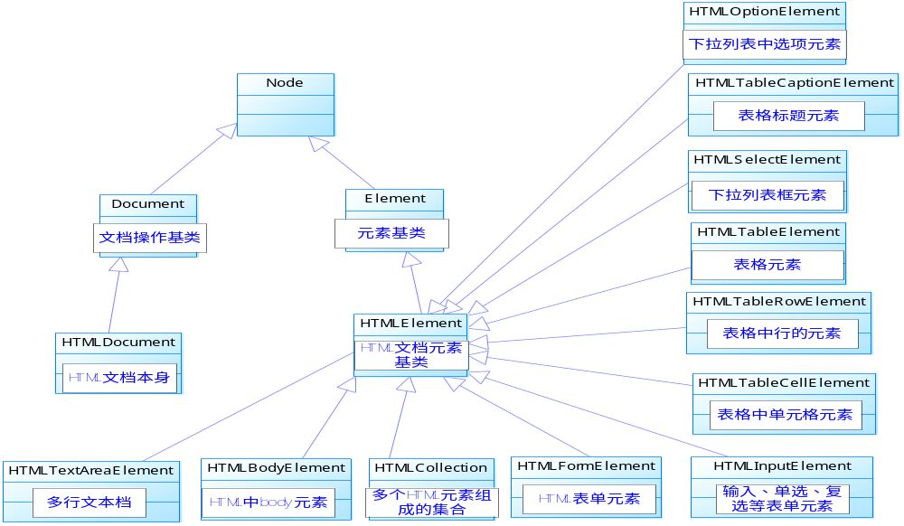
DOM(Document Object Model)
DOM继承树理解。

Slide 18
Event监听
第一种方式：
<input type=“button” onxxx=“” vlaue=“确定”/>
1. onxxx=“一条或者多条js语句”。
2. onxxx=“函数的引用”。
注意：onxxx:代表以on开头的一批相关事件属性;这时写得js语句在函数体内。
第二种方式：
<input type=“button” id=“eleId” vlaue=“确定”/>
document.getElementById(“eleId”).onxxx = 函数的引用。
第三种方式：
<input type=“button” id=“eleId” vlaue=“确定”/>
document.getElementById(“eleId”).addEventListener(“click”, 函数的引用, false);
第三个参数：不捕获事件流(三个阶段: 捕获阶段、目标阶段和冒泡阶段)。
第四种方式(只适合IE)：
<input type=“button” id=“eleId” vlaue=“确定”/>
document.getElementById(“eleId”).attachEvent(“onclick”, 函数的引用);

Slide 19
Event创建与触发
创建与触发方式：
1. var event = document.createEvent(“HTMLEvents”); // html事件
event.initEvent(“click”, false, true);
dom元素.dispatchEvent(event); // 主动触发click事件。
2. 取消事件默认行为方法：
event.preventDefault();
3. 阻止事件传播方法：
event. stopPropagation(); // 写在事件监听函数第一行。
说明：
Event.initEvent(eventType, canBubble, cancelable);
eventType参数：事件类型。
canBubble参数：事件是否冒泡。
cancelable参数：是否可以用 preventDefault() 方法取消事件的默认行为。

Slide 20
DOM操作一
获取dom元素：
  dom元素 = document.getElementById("html元素的ID属性");
  Node[](dom元素数组) = document.getElementsByName("html元素的name属性");
  Node[](dom元素数组) = document.getElementsByTagName("html元素标签");。
操作dom元素：
  dom元素 = document.createElement(“html元素标签名"); // 创建一个dom元素
  dom元素.appendChild(“dom子元素”); // 追加一个dom元素
  dom元素.removeChild(“dom子元素”); // 删除一个dom子元素。
  dom元素.replaceChild("新的dom元素", "旧的dom元素"); // 替换一个dom元素.
  dom元素.insertBefore(“新的dom元素”, “旧的dom元素”); // 插入一个dom元素.
操作dom文本：
1、 var text = document.createTextNode(“|普通文本”);
dom元素.appendChild(text); // 追加文本节点
dom元素.removeChild(text); // 删除文本节点
2、 dom元素.innerHTML = “html文本”; // 设置html格式文本.
dom元素.innerHTML; // 获取html格式文本.
3、 dom元素.innerText = “文本”; // 设置普通文本.
dom元素.innerText; // 获取普通文本.
说明：(firefox中) dom元素.textContent = “文本”; dom元素.textContext;

Slide 21
DOM基本二
操作dom属性：
  第一种方式
  var attr = document.createAttribute(“属性名”); // 为dom元素创建一个属性节点。
  attr.value = “属性值”; // 设置属性值
  dom元素.setAttributeNode(attr); // 为dom元素设置属性节点。
  dom元素.removeAttributeNode(attr); // 删除dom元素属性节点。
  var attr = dom元素.getAttributeNode(“属性名”); // 获取dom元素属性节点。
  第二种方式
  dom元素.setAttribute("属性名", "属性值"); // 为dom元素设置属性.
  dom元素.removeAttribute(“属性名”); // 删除dom元素属性.
  var value = dom元素.getAttribute(“属性名”); // 获取dom元素属性值.
  第三种方式
  dom元素.属性名 = 属性值; // 设置dom元素属性
  dom元素.属性名; // 获取dom元素属性
  说明：dom元素.hasAttribute(“属性名”); // 判断dom元素是否存在该属性。
操作dom样式:
  Dom元素.style.样式名 = “样式值”; // background-color → backgroundColor
  注意：如果样式名中有”-”符号要去掉该符号，后面单词首字母大写。

Slide 22
表格操作一
第一种方式操作表格：
  通过document创建table：document.createElement(“table”);
  通过table创建一行：var tr = table.insertRow("行的索引号");
  通过行来创建一个单元格：var td = tr.insertCell("单元格的索引号");
  通过table删除一行：table.deleteRow("行的索引号");
  通过Row删除一个单元格：tr.deleteCell("单元格的索引号");
  获取所有的行：var trs = table.rows; // 返回所有行的集合
  获取所有的行的个数：table.rows.length; // 返回行的长度
  获取一行中所有的单元格：var tds = row.cells; // 返回这一行单元格的集合
  获取一行中单元格的个数：row.cells.length; // 返回这一行的单元格的个数
  获取当前行的索引：tr.rowIndex
  获取当前单元格的索引：td.cellIndex
  小案例：
1. 一次性创建表格、一次性删除表格。
2. 一行一行创建表格、一行一行删除表格。
3. 一格一格创建表格、一格一格删除表格。

Slide 23
表格操作二
第二种以创建元素的方式操作表格：
  document创建table：document.createElement(“table”);
  document创建tbody：document.createElement(“tbody”);
  document创建tr：document.createElement(“tr”);
  document创建td：document.createElement(“td”);
  创建td的textNode：document.createTextNode(“单元格内容”);
  最后一级一级追加到table中：
  td.appendChild(textNode); // td追加文本节点
  tr.appendChild(td); // tr追加td
  tbody.appendChild(tr); // tbody追加tr
  table.appendChild(tbody); // table追加tbody
  小案例：
1. 一次性创建表格、一次性删除表格。

Slide 24
下拉列表操作
第一种创建方式：
  创建select：document.createElement(“select”);
  创建option：document.createElement(“option”);
  创建option的textNode：document.createTextNode(“单元格内容”);
第二种创建方式：
  创建select：document.createElement(“select”);
  创建option：var option = new Option(“文本”, “值”, “默认选中”, “选中”);
  select.add(option); // select追加option
  select.remove(索引号) // select删除选项
  HTMLSelectElement：
  属性：disabled、length、multiple、name、options、selectedIndex。
  方法：add(option对象)、remove(option出现的索引号)。
  HTMLOptionElement：
  属性：text、value、 selected、defaultSelected、index。
  select.options[selectedIndex].text | value：获取当前下拉列表选中的文本与值。

Slide 25
课程实战案列
获取用户选中的下拉列表中的值与文本。(select运用)
checkbox全选、奇数、反选应用。 (checkbox运用)
动态创建表格开发简单的俄罗斯方块。 (table运用)
把中国的省份城市定义成JSON对象，实现在下拉列表中选择省份时，另一个城市下拉列表显示该省份相对应的城市。 (select运用)
自定义pager.js：
fkjava.pager("pager", {pageIndex: 10, pageSize : 15, pageCount : 1500, submitUrl : "http://www.fkjava.org/video.do?pageIndex={0}"});
实现效果：

Slide 26
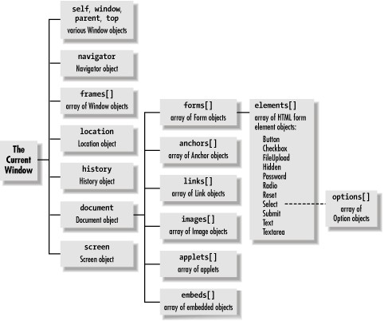
BOM(Browser Object Model)
BOM相关对象。

Slide 27
相关对象用法
window、self、parent、top
弹出窗体：alert、confirm、prompt、print、open、close
定时器：setInterval、clearInterval、setTimeout、clearTimeout
常用事件：onbeforeunload、onload
navigator: userAgent、cookieEnabled
document:
常用属性：cookie、forms、images、links、anchors、location、title
常用方法：write、writeln
screen：availHeight、availWidth
location：属性(href、search) 方法(reload、replace)
history：back、forward、go
frames：访问框架集frameset

Slide 28
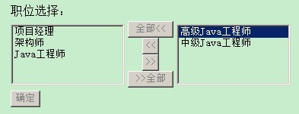
本章作业
下拉列表实现职位选择：
document.css(html元素id, json)
为内置对象document增加一个css对象方法;为元素添加样式。
第一个参数：html元素id属性值。
第二个参数：json
格式如下：
{"color" : "red", "backgroundColor" : "blue", "textAlign" : "center"}
思考：jQuery框架的实现思想。

